Slide 1
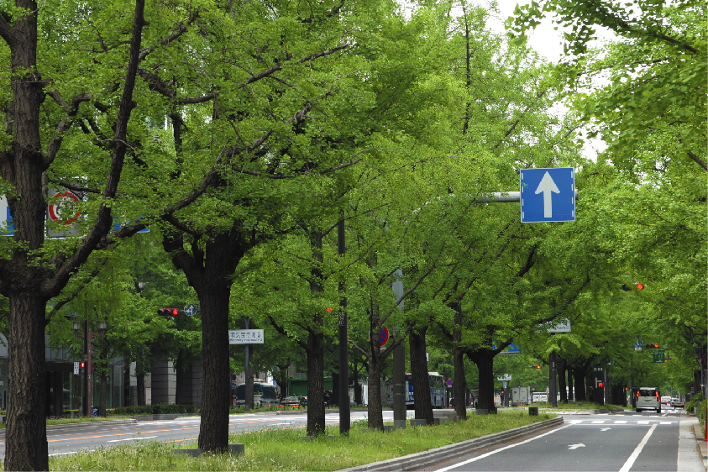
2014.6.18 関西大学講義
２
ＩＴによる先進的モビリティの潮流
(独）土木研究所 研究調整監
関西大学客員教授
塚田幸広

Slide 2
●プロローグ
道路・通信・クルマの変化
●Keyword 1 パーソナル・モビリティ
自転車／新しい乗り物／超小型車
●Keyword 2 シェアリング
道路空間（歩・車）・（レーン）／利用時間／乗り物（クルマ・自転車）

Slide 3
●Keyword 3 プライシング
負担と財源＝課金（ロードプラシング）
混雑課金（Congestion Charge）
対距離課金（Miles-based Road User Charge）
燃料税減収・EVの普及
●Keyword 4 レーンマネジメント・モード間の連携
レーン誘導／P&R／情報
●Keyword 5 自動運転
運転支援/自動運転/Google
●エピローグ：まち中ITのいろいろ

Slide 4
プロローグ
道路・通信・クルマの変化
1960’ ～ 2010’

Slide 5
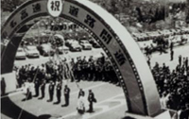

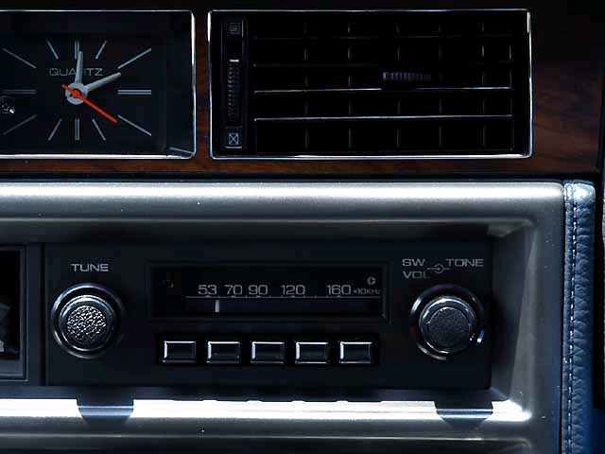
道路・通信・車のあゆみ(1)
１９６０年代、道路の拡幅・舗装の増加、高速道路の供用など道路整備が進展するとともに、国産車が普及し始め、急速なモータリゼーションが到来。経済成長率が約11%となり、高度経済成長期へ。
1960年代
インフラ・道路
通信・放送
車両
道路整備の進展
カラーテレビ本放送開始
カーラジオの オプション販売
出典:関東地方整備局
出典:松下電器産業株式会社
1960年
事故死者数：12,000人
人口：9400万人
（高齢者比率※：5.7%）
自動車保有台数：130万台
※人口に占める65歳以上の割合

Slide 6
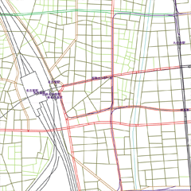
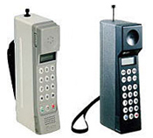
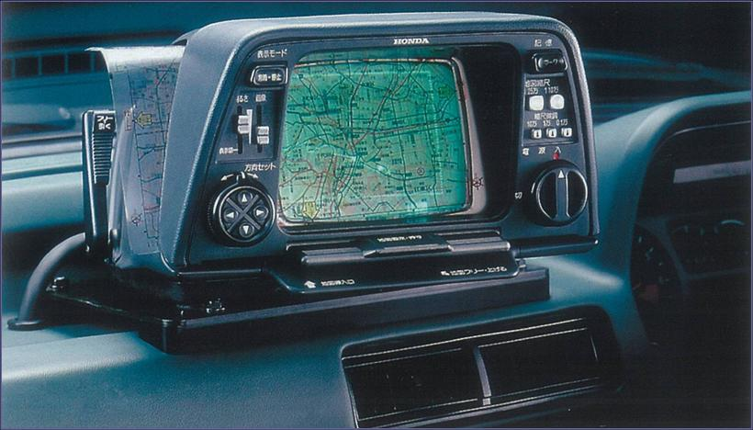
道路・通信・車のあゆみ(2)
１９８１年ホンダが世界初のカーナビゲーションを発売、デジタル道路地図が登場
（ＩＴＳの基礎技術が実用化）。
1980年代
インフラ・道路
通信・放送
車両
1988年全国デジタル道路地図
データベース標準
カーナビ地図が高度化
第1世代携帯電話発売
カーナビ登場
出典：財団法人 日本デジタル道路地図協会
出典：株式会社エヌ・ティ・ティ・ドコモ
出典：日経BP社（ITS新時代）
1980年
事故死者数：8,700人
人口：1億1,700万人
（高齢者比率：9.1%）
自動車保有台数：3,780万台

Slide 7
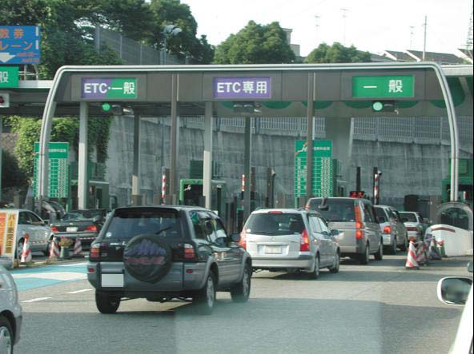
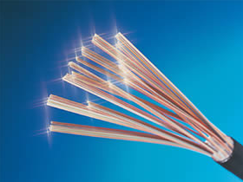
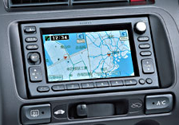
道路・通信・車のあゆみ(3)
・ETCサービスが開始。
・カーナビを標準装備した車両が普及。
・インターネットのブロードバンド化が進み、大容量のデータ通信が可能に。
2000年
インフラ・道路
通信・放送
車両
カーナビ標準搭載
ＨＤタイプの登場
ETCサービス開始
ブロードバンド化
出典：スマートウェイ推進会議
出典：スマートウェイ推進会議
出典：本田技研工業株式会社
2000年
事故死者数：9,000人
人口：1億2,690万人
（高齢者比率：17.3%）
自動車保有台数：7,260万台

Slide 8
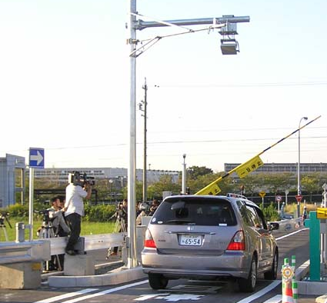
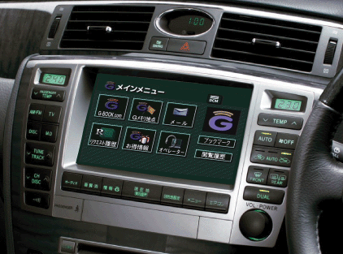
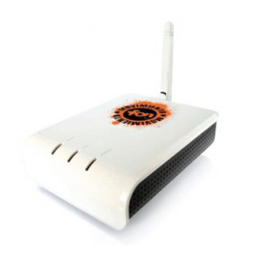
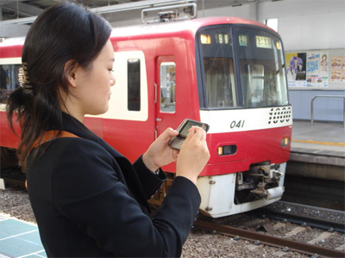
道路・通信・車のあゆみ(4)
そして現在、これまでに開発されたインフラ、通信、車両の各技術が融合され、より安全・快適・便利な車内環境づくりが本格化。
2010年
インフラ・道路
通信・放送
車両
スマートIC普及
ディスプレイがオンボード コンピューター化
公衆用無線LAN普及
スマートIC普及
ITSスポット始動
出典：フォン・ジャパン株式会社
出典：スマートウェイ推進会議
出典：スマートウェイ推進会議
出典：スマートウェイ推進会議
2010年
自動車保有台数：7,870万台
事故死者数：4,863人
人口：1億2,751万人
（高齢化率：22.57%）

Slide 9
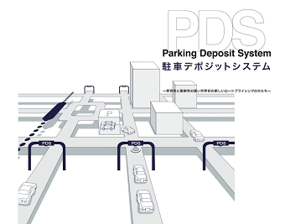
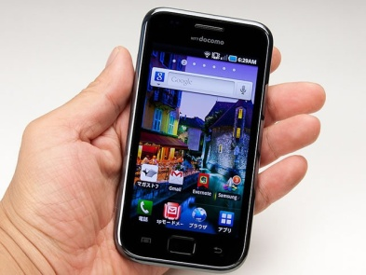

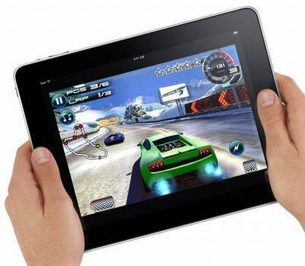
各技術の融合
ITSスポットの本格導入が進む一方、スマートフォン、タブレット端末などの普及とWi-Fiによる通信が一般化より使いやすい機器が身近に普及。一般市民でも携帯端末を利用した情報入手が日常化。一方、PDS等の新しい課金システムやカーシェアリングやパーソナルモビリティ、電動自転車など新たな技術が展開。
これから
インフラ・道路
通信・放送
車両
スマートIC普及
スマートフォン、タブレット型 コンピュータ
PDS
DSRC対応ナビ
出典：森川・山本研究室
出典：DOCOMO
出典：アップル
出典：朝日新聞
ITSスポット
新たな課金システム
プローブの本格活用
ユビキタス
スマートフォンの台頭
WI-FIの拡大
車両のIT化
・車内LANの導入
・テレマティクスサービス
電気自動車

Slide 10
Keyword 1
パーソナルモビリティ

Slide 11
自転車の利用実態
日本でも通勤・通学に使われている自転車
主な欧州諸都市と比較しても、東京や大阪の自転車分担率は比較的高い
■自転車分担率の海外比較
データ出典：
Urban Transport Benchmarking Initiative Year Two Annex A1 Common Indicator Report (欧州), H12国勢調査（日本)
調査年次：
2003年、但しマドリッド（1996）、ワルシャワ（1998）、ローマ（1999）、ロッテルダム（2001）、ダブリン、スチャバ、ヘルシンキ、ケルン、（2002）、コペンハーゲン（2004

Slide 12
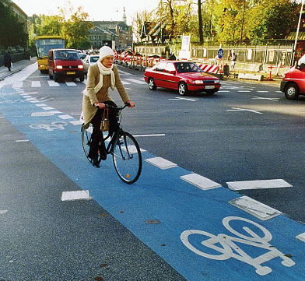
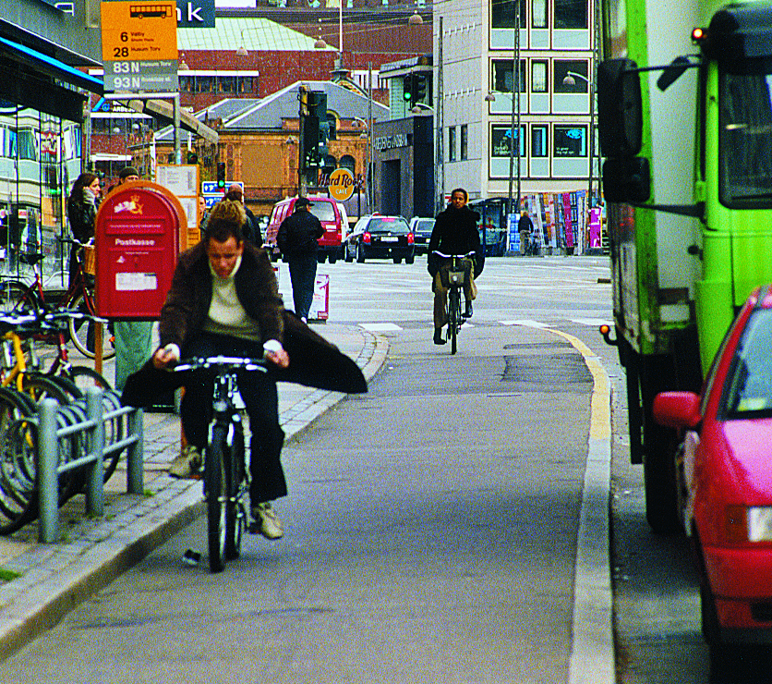
海外の取組事例
コペンハーゲンの自転車走行空間の整備状況
デンマークの首都コペンハーゲンでは自転車走行空間が密なネットワーク状に整備されている
自転車レーンの例
自転車道の例
［出典：コペンハーゲン市ホームページ］

Slide 13
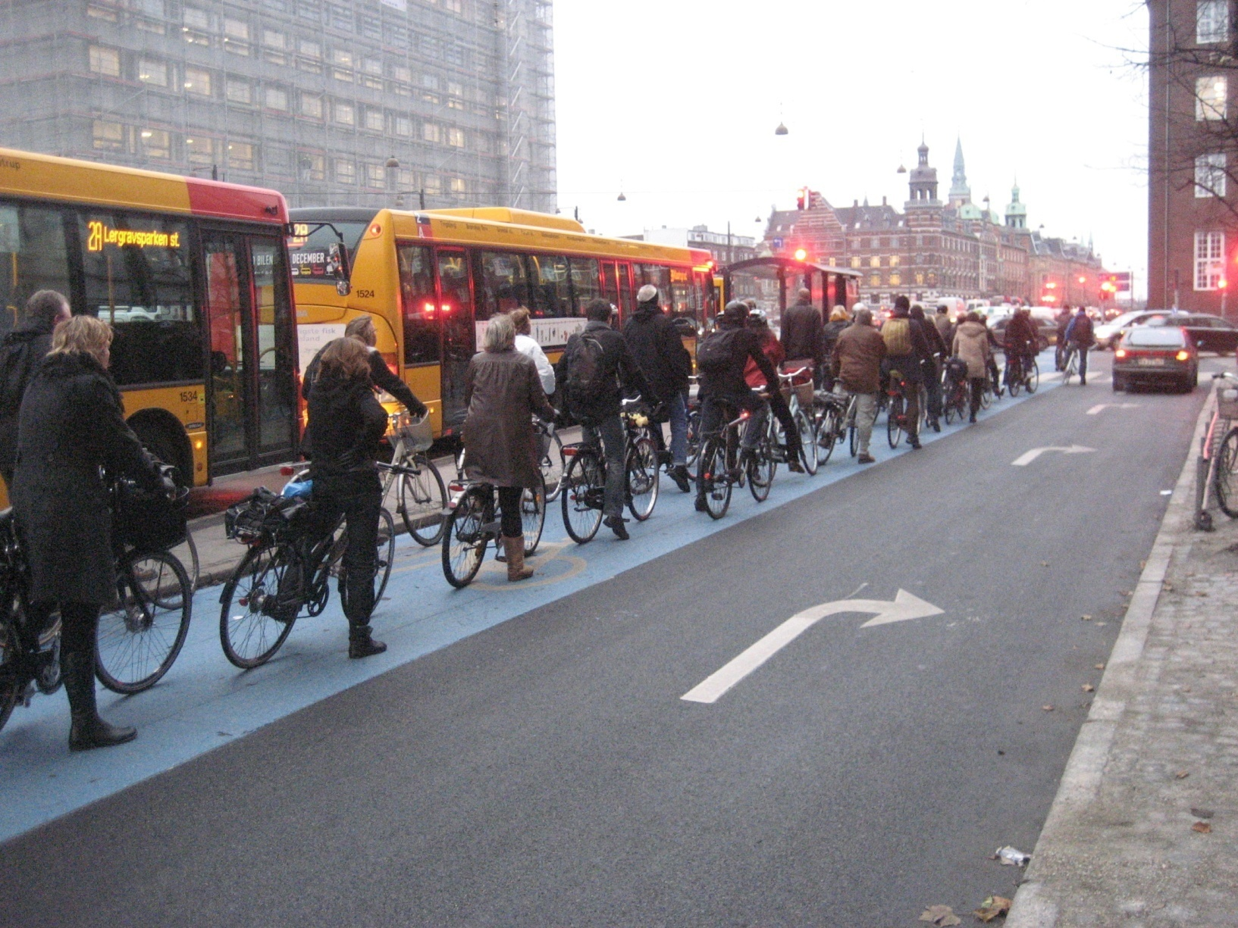
海外の取組事例
自転車レーンを走行する通勤者
（デンマーク コペンハーゲン）
自転車レーンを走行する人々

Slide 14
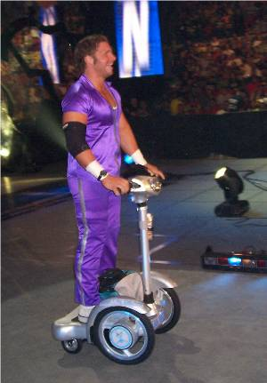
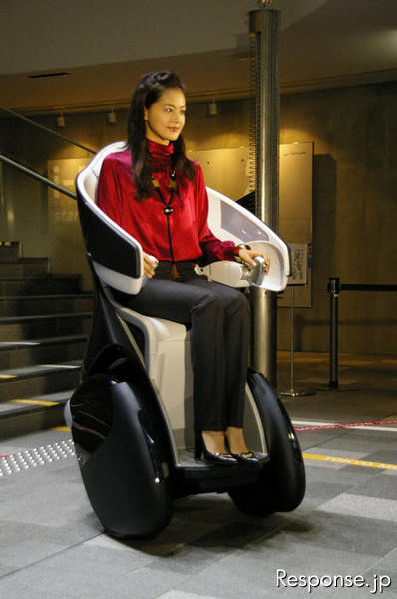
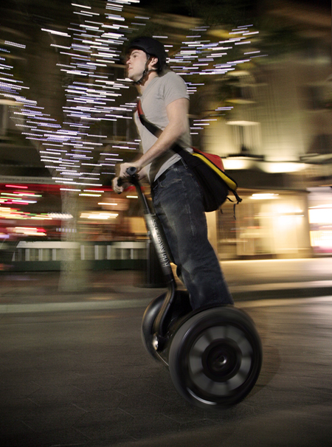
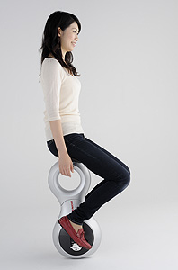
パーソナルモビリティの進化
Steeeva
i-REAL
U3-X
セグウェイ

Slide 15
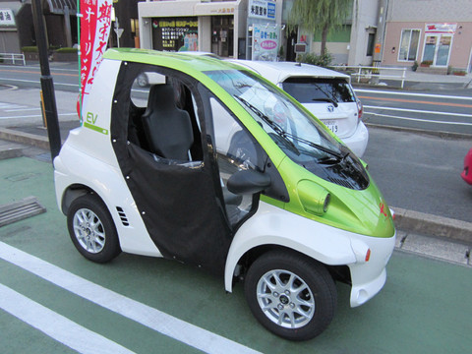
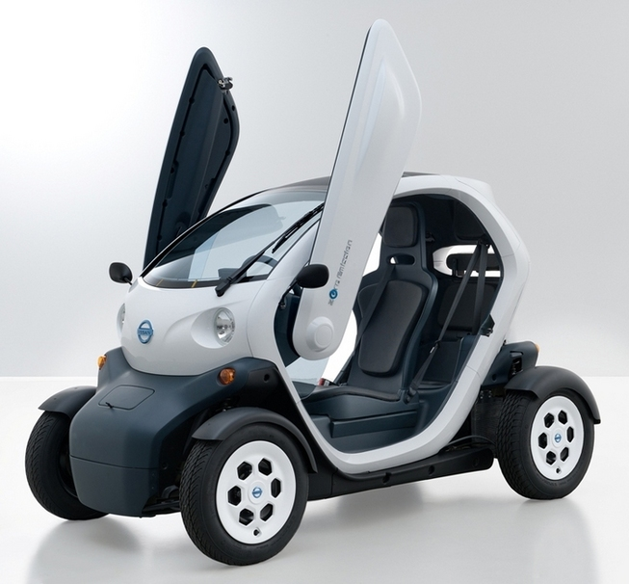
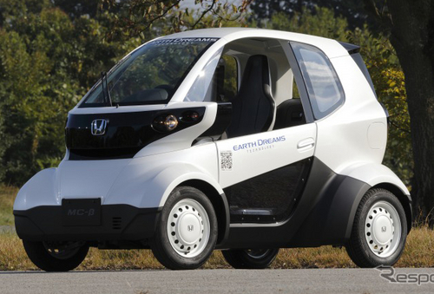
超小型車の開発・市場へ
トヨタ ：コムス
日産 ：NMC
ホンダ ：MC-β

Slide 16
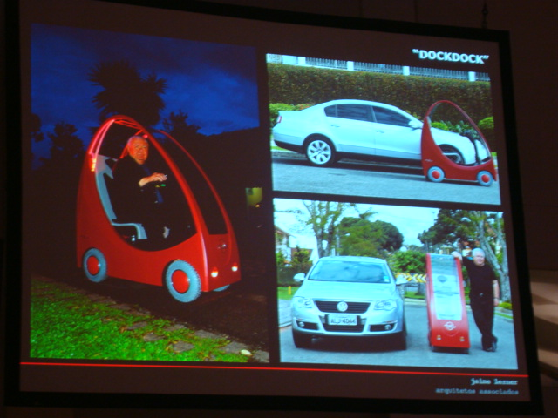
Presentation in ITF2011 at Leipzig
Dock-Dock by Jamie Lerner

Slide 17
Keyword 2
シェアリング

Slide 18
シェアドスペース
ハンス・モンダーマン（オランダ）が提唱。
シェアドスペース（共用空間）は、基本的に公共空間を人間のための空間だとみなす。
シェアドスペース（共用空間）は、公共空間において、交通と人間の相互交流とその他の空間的な機能のバランスが取れるような設計と配置。
→例えば、信号や標識の設置によって、自動車が他者のことを顧みず我が者顔で走ることを是とするのではなく、逆に信号や標識を極力排除し、危険を感じさせることで自動車と人が対等になってお互いに敬意を表しあうような空間であるべきという思想。

Slide 19
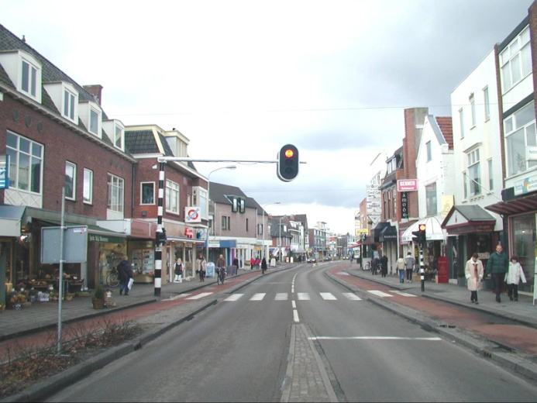
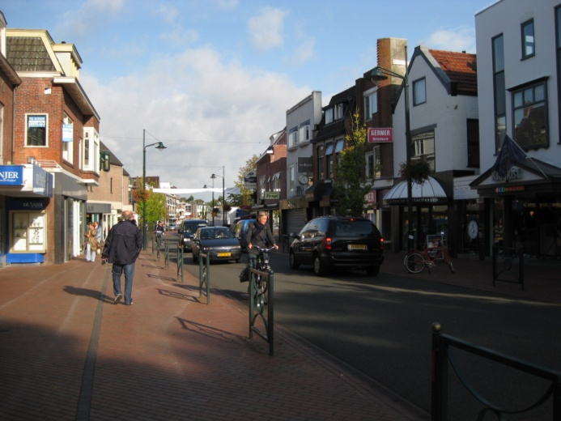
オランダ・ハーレンのシェアドスペース
整備前：シェアドスペース研究所HPより引用
整備後

Slide 20
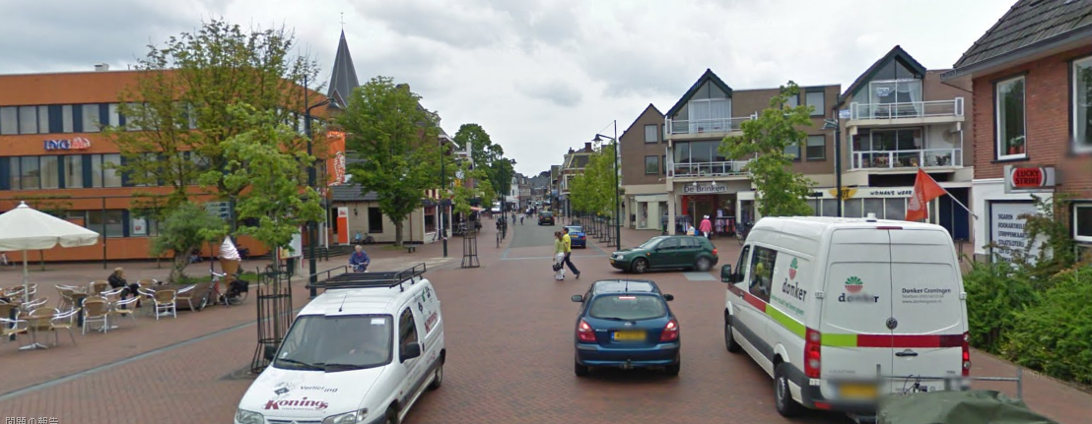
オランダ・ハーレンのシェアドスペース
整備後：Google マップ HP Street viewより引用

Slide 21
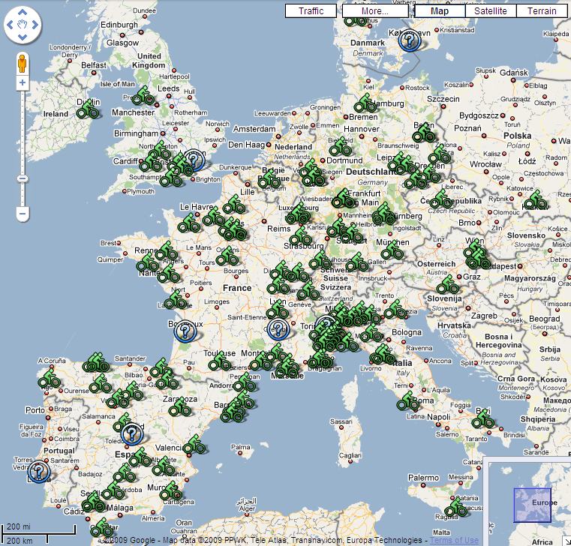
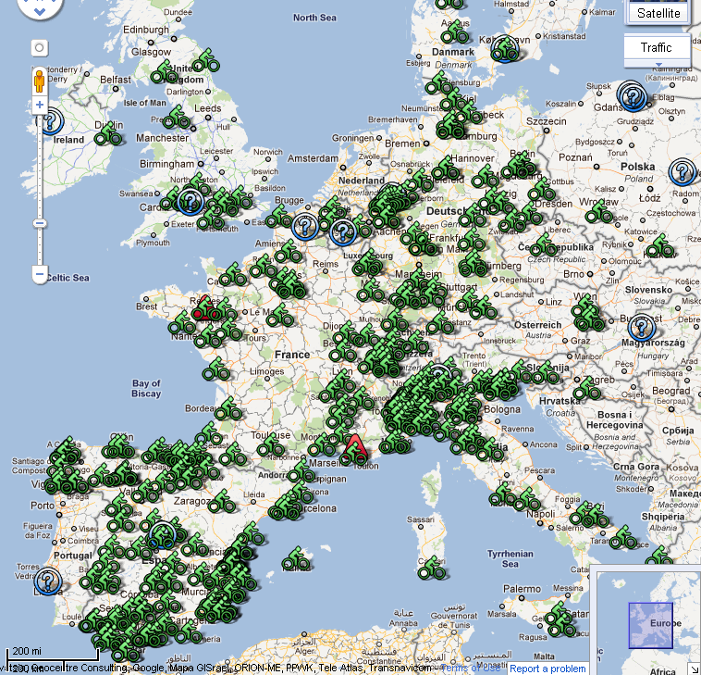
欧州発のバイクシェアリングブーム
古くは1960年代から（オランダのホワイトバイク等）⇒盗難・破壊等により失敗
ウィーンで始まり、リヨンで大規模展開し、パリで大成功したドコー社
近年は、スペイン、イタリア等をはじめとして、導入都市が急増中
2009年12月
2011年8月
出典：The Bike-sharing World Map

Slide 22
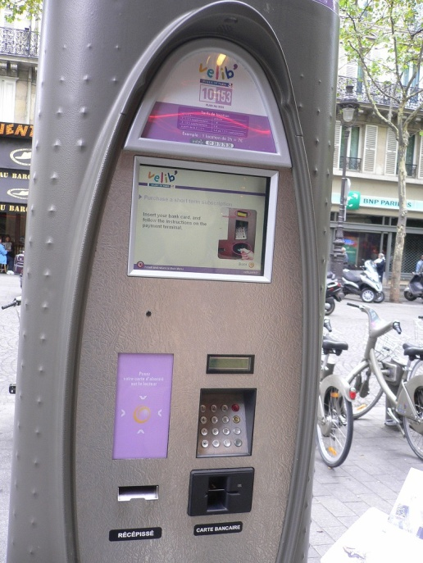
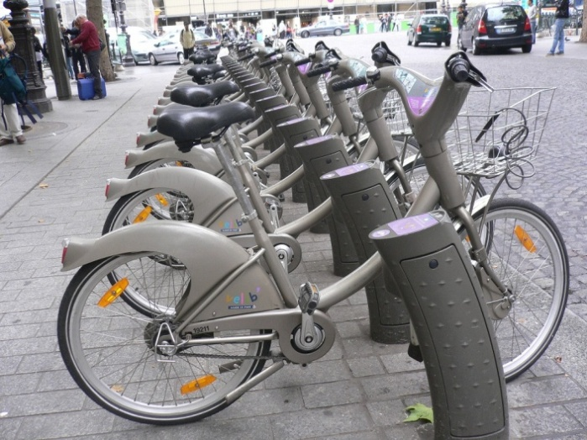
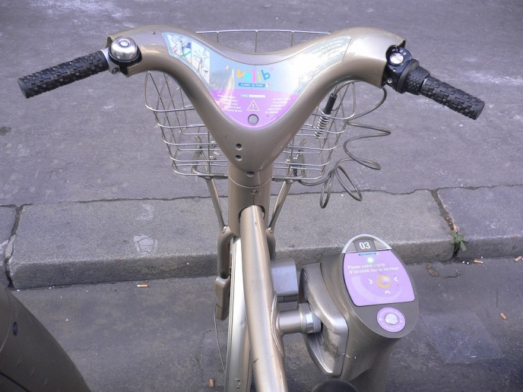
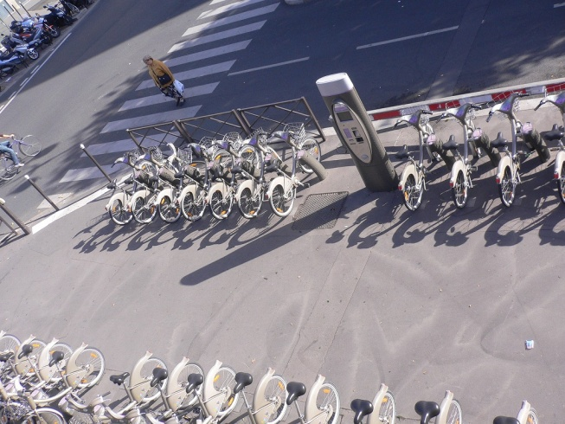
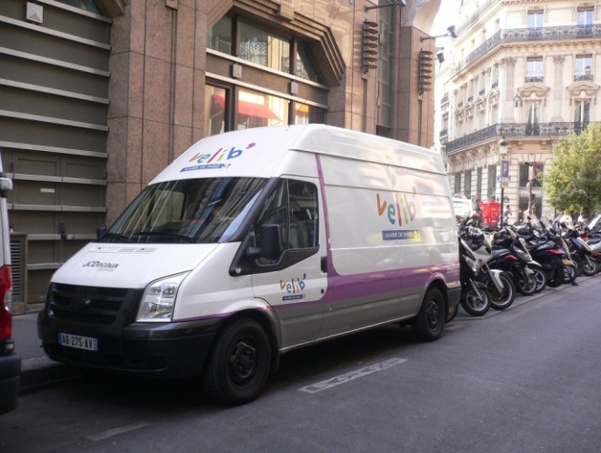
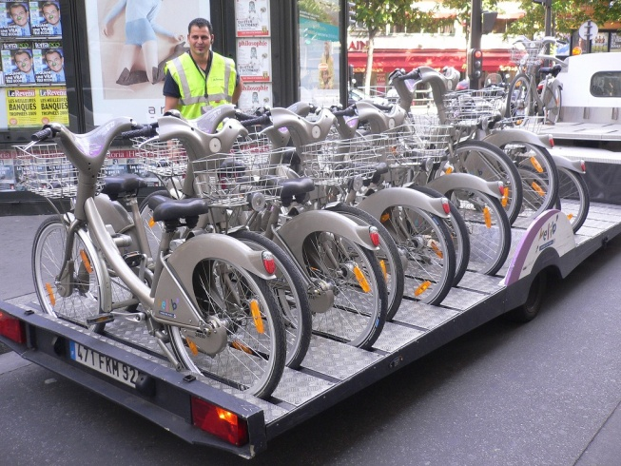
パリ（Vélib）
1,451ステーション，20,600台．29ユーロ/年．07年7月～
JCドコー社が運営
22

Slide 23
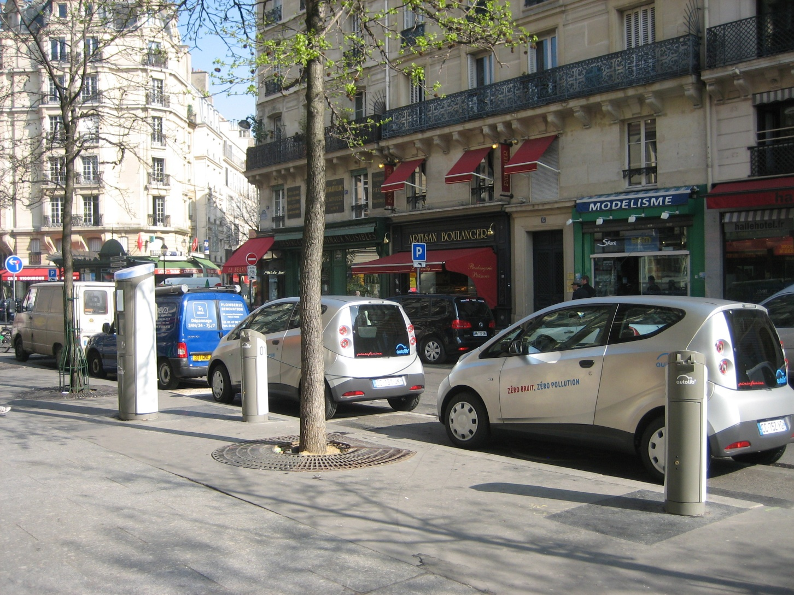
Autolib’

Slide 24
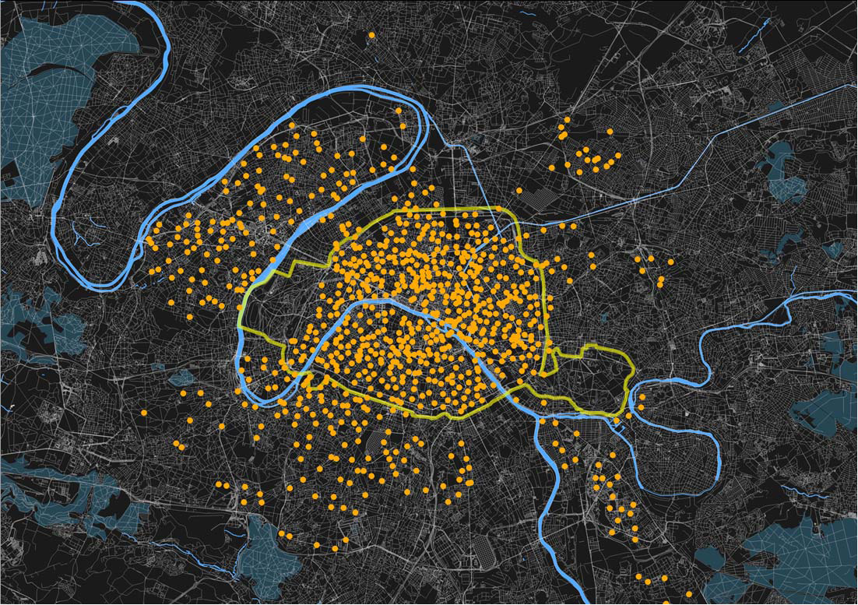
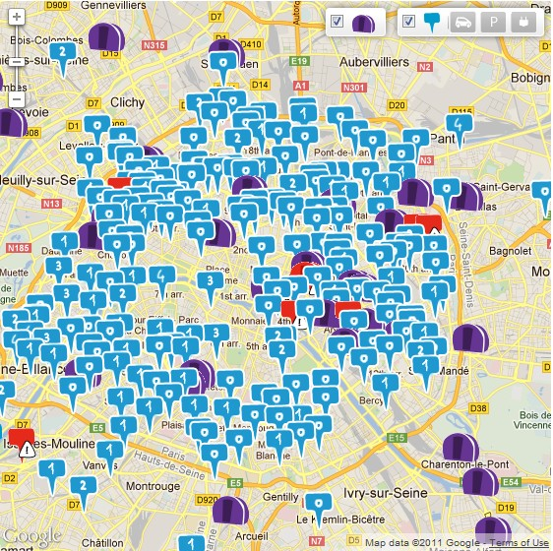
ステーションの配置（パリ市＋４６自治体で展開）
レンタル車（Blue Car）:2500台
ステーション：860箇所、4400チャージ機

Slide 25
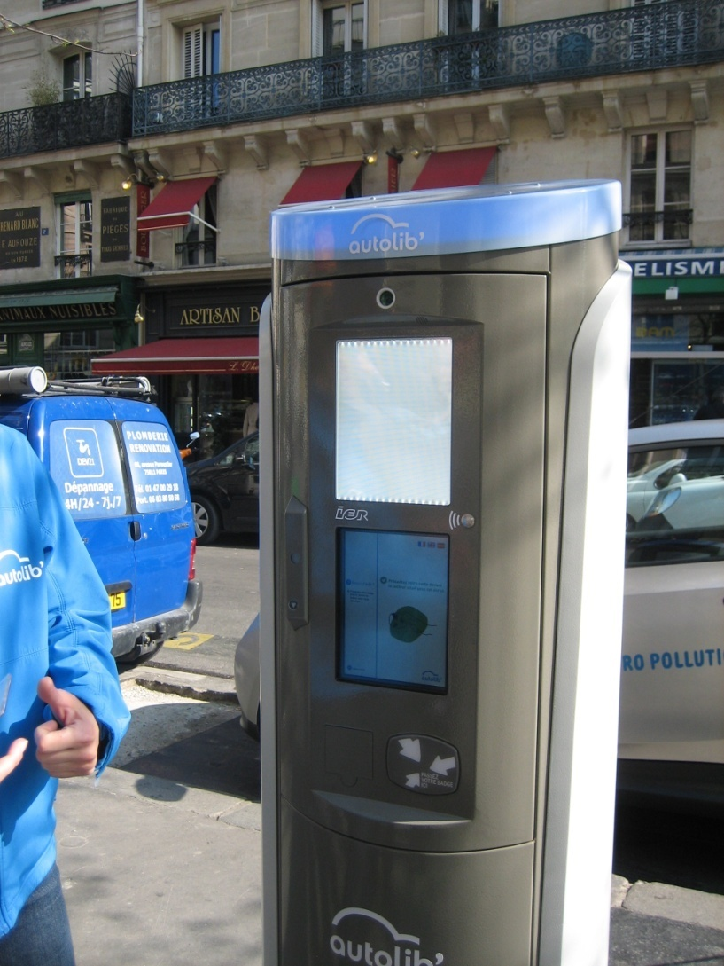
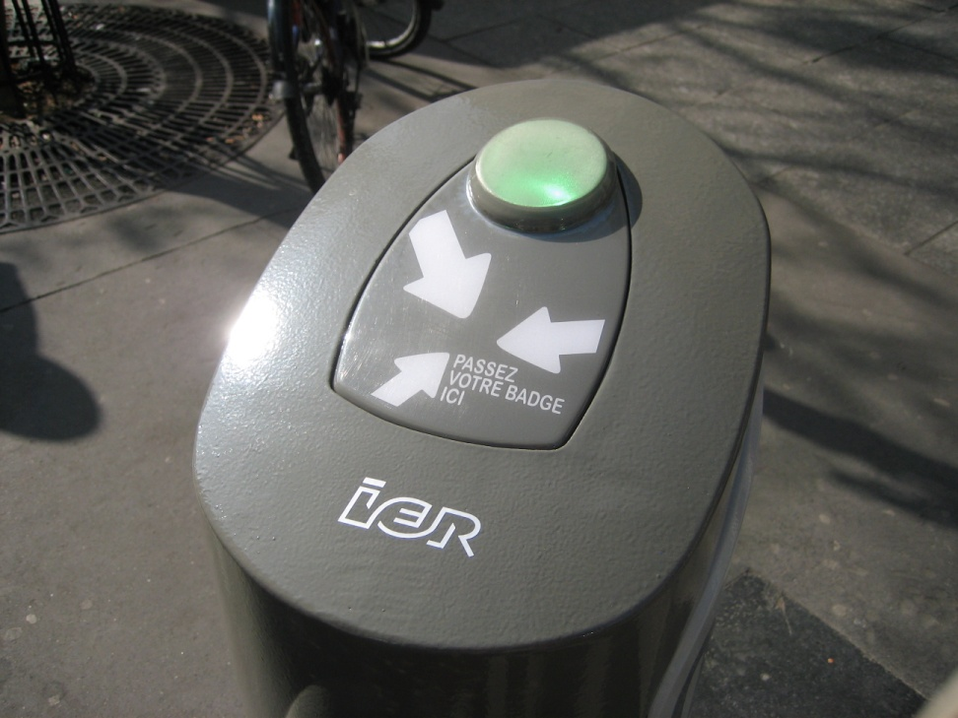
Autolib’ステーションのレンタル受付・チャージユニット

Slide 26
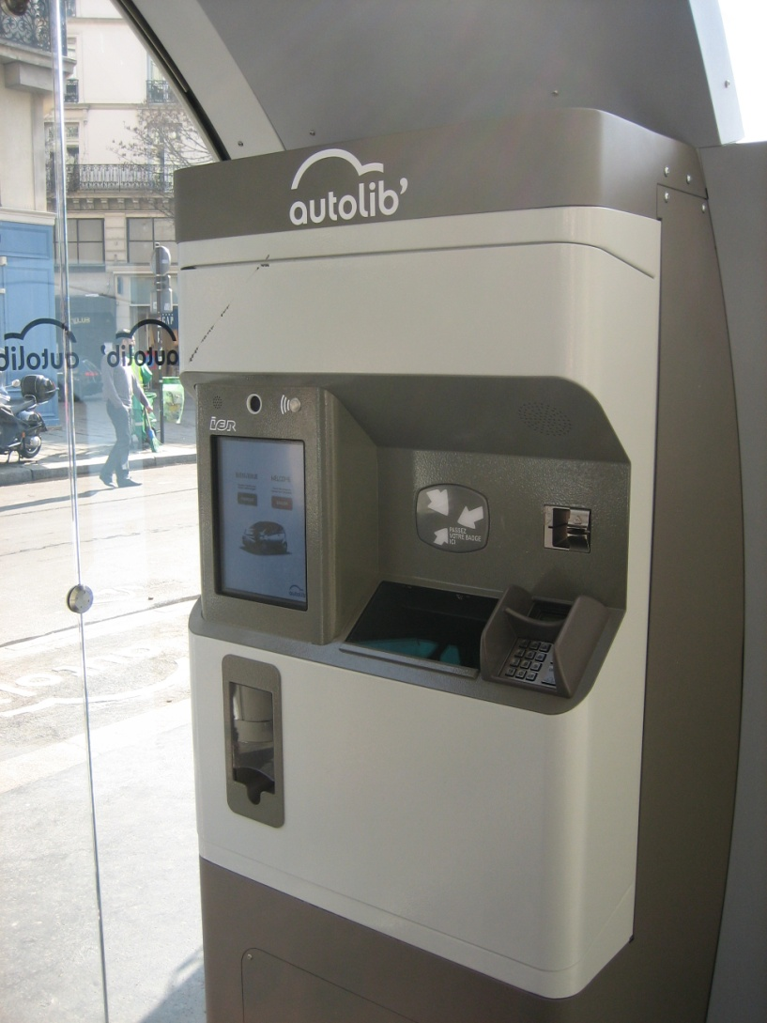
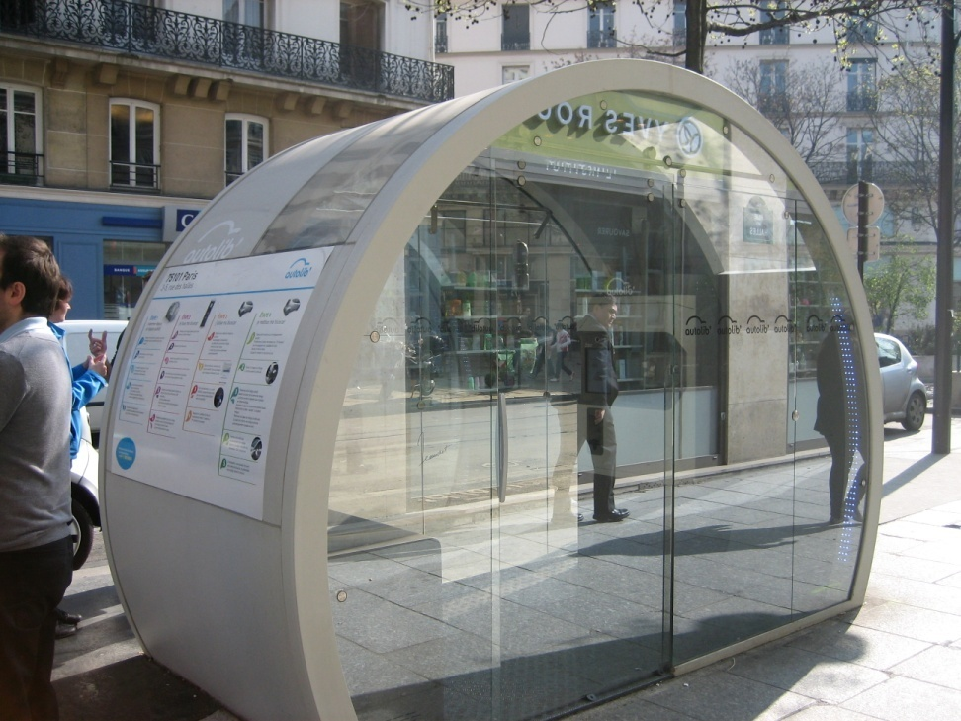
“KIOSK”

Slide 27
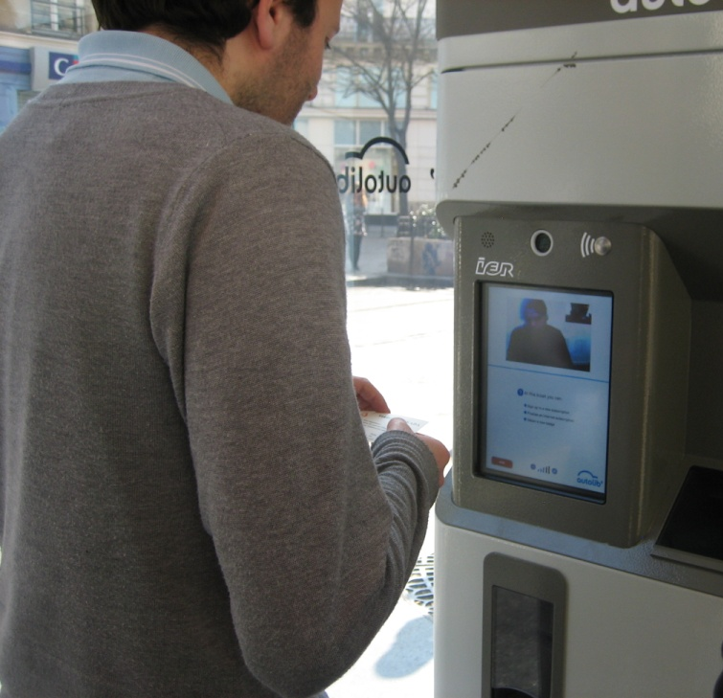
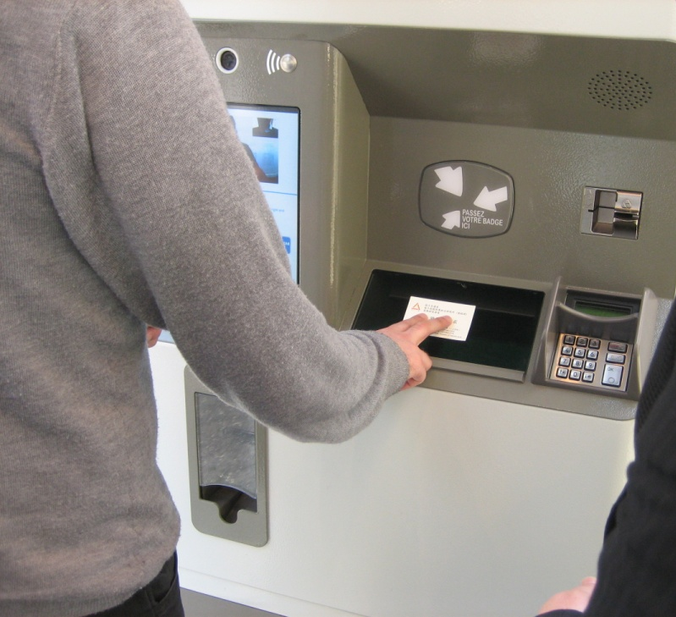
KIOSKでの登録
150ステーションに設置された「キヨスク」で登録: 仏語と英語を選択
カメラを通してオペレーターとの会話により手続き。
必要書類：免許証、ＩＤ（パスポート等）、クレジットカードをスキャン。
仮登録券（ＩＣチップ埋込）を発行
一ヶ月後：正規のプラスチック製のカード送付

Slide 28
利用料金
利用料金に対しては、少々高いとの評価
（30分：€5：タクシーの値段より少し安い程度）
車を所有する場合と比べて安いことをＰＲしていきたい。（駐車場料金、維持費、保険等）
会員の種類 | 登録期間 | 登録料 (€) | 30分毎の利用料 (€) |  |  | 事故時の最大保証費（€）
 |  |  | 最初30分 | 次の30分 | 以降30分毎 | １回 | ２回 | ３回（最大）
個人会員 | １年間 | 144 | 5 | 4 | 6 | 200 | 475 | 750
家族会員 | １年間 | 132 | 5 | 4 | 6 | 200 | 475 | 750
ｳｪｲｰｸﾘｰ会員 | ７日間 | 15 | 7 | 6 | 8 | 150 | 450 | 750
ﾃﾞｰﾘｰ会員 | ２４時間 | 10 | 7 | 6 | 8 | 150 | 450 | 750

Slide 29
Keyword 3
プライシング

Slide 30
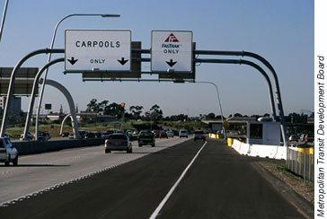
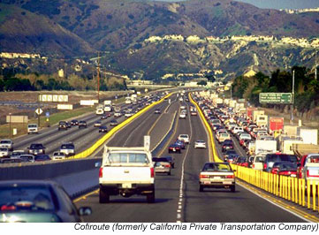
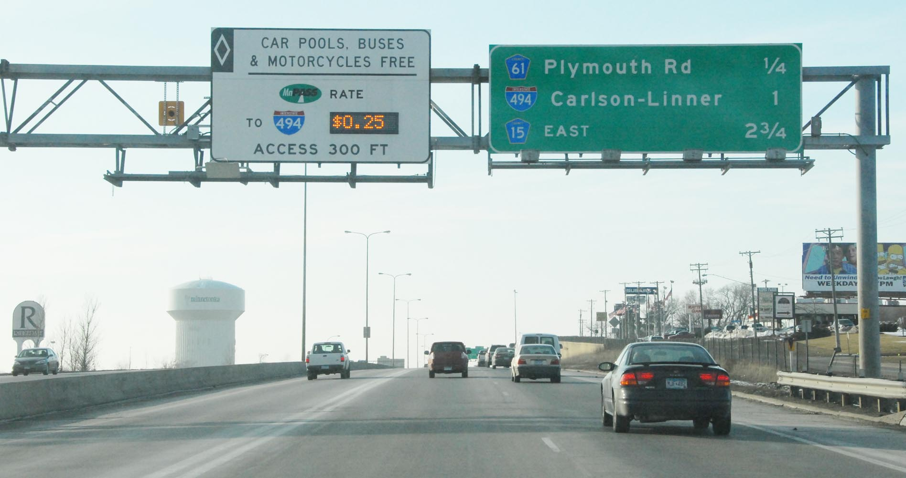
I-15(サンディエゴ）：ダイナミックプライシング
SR91(オレンジ郡）：時間帯別固定料金
I-394（ミネアポリス）：ダイナミックプライシング

Slide 31

ダイナミックプライシング：2006年５月31日の例
旅行速度（東向き）
料金：I-494 to I-94
料金：I-494 to Hwy100
出典）MnDOT: MnPASS Express

Slide 32



＜課金までの流れ＞
＜HOVレーン交通量＞
HOTレーンのトリップ数/ 週
① 二重白線（アクセス禁止区間）
② HOTレーン上の「アクセスポイント接近」の表示
③ 料金水準の表示（電光掲示板による可変表示）
④ 路側アンテナによるトランスポンダーの確認・課金
⑤ HOTレーンの走行へ
開通以降、利用台数は増加傾向。
最大で20,000台/週を達成し、運営費用をカバー可能な水準（22,000-23,000台）に近づきつつある。
Penn Avenue（朝ピーク時）におけるSOV/HOV交通量
＜トランスポンダー＞
開通後、HOV/HOTレーンの交通量は増加。
既存容量の利用の最適化という当初の目標を達成。

Slide 33


陸上交通インフラ資金調達委員会勧告
PAYING OUR WAY (2009.02)
連邦レベルで必要額1000億ドル
収入見込み320億ドル １／３

Slide 34


Slide 35


オレゴン対距離課金のシステム概要
ガソリンスタンドで走行距離情報が送られる
走行距離に基づく課金情報が車載器に送られる
ガソリンスタンドでの課金システム概要
請求書イメージ

Slide 36


ミネソタ対距離課金の検討
Report of Minnesota’s Mileage-Based user Fee Policy Task Force (2011.12)
1980-2030の自動車走行量と
燃料消費の伸び
年々ギャップが拡大

Slide 37

各車種の年間の税額（州、連邦）の試算比較
電気自動車は利用の程度に関係なく、＄０
税収の低下→維持管理・改築への財源不足
電気自動車の税負担０→不公平感が高まる
Report of Minnesota’s Mileage-Based user Fee Policy Task Force (2011.12)

Slide 38

走行距離課金
ミネソタでのスマートフォンを用いた社会実験
フロントガラスの取り付けられた
専用アプリがインストールされたスマートフォン
走行位置 |  | 7時-9時 16時ｰ18時 | オフピーク
ミネソタ州外 |  | $0.00/mile | $0.00/mile
ミネソタ州内 | Twin City外 | $0.01/mile | $0.01/mile
 | Twin City内 | $0.03/mile | $0.01/mile
スマートフォン活用の利点：
GPSにより走行距離が算出
通信機能がある
特別な車載器は必要無い
スマートフォン活用の課題：
プライバシー保護対策
精度の確認
不正対策
Evaluation of the Minnesota Road Fee Test 2013.2

Slide 39
ミネソタ・タスクフォースレポートの注釈
（多様な意見）
利用料収入の用途
  歳入を道路に制限
  公共交通施設等陸上交通に幅広く活用
ユーザーデータの保護
  如何なるシステムでもプライバシー保護は重要。
  ミネソタ州の市民自由連盟（ACLU）の代表者は、MBUFを計算するためにGPS情報の使用は違憲と判断されるべきであると主張。

Slide 40



対距離大型車課金の事例：ドイツ
○1980年代末から対距離課金の実施を検討
○1995年、固定年費用課金（ビニェット方式）に基づく大型車課金制度が開始
○2005年1月から、 EC指令および「対距離課金法」に基づき、アウトバーンと一部の連邦道路に大型車課金
総重量12t以上の貨物車を対象にして、GPSにより走行経路を把握し、DSRCによって確認と取締りを行う。
課金額は車軸数と排出性能によって差別化（0.140～0.287ユーロ/km）
○2011年6月には法改正によって一定の要件を満たす連邦道も今後課金対象
0
100km
課金対象道路（アウトバーン）
©ppps
■ コントロールゲート（確認と取締り）
写真撮影：
（株）公共計画研究所
©ppps
■ 車載器
写真撮影：
（株）公共計画研究所
■ ターミナル
2011年9月からドイツの車載機がオーストリアの課金徴収にも対応
40

Slide 41
乗り入れ課金に近い効果を持つが、
より受容性の高い代替案が必要
駐車デポジットシステム（PDS）
名古屋大学 森川研究室

Slide 42

PDSの仕組み
駐車デポジット規制エリア
エリア流入時に料金を徴収
エリアを通過するだけの車両
違法駐車する車両
駐車場を利用する人
エリア内で買物などを行う人
ロードプライシング効果
実質的に課金なし
名古屋大学 森川研究室

Slide 43
PDSの特徴
都心部を来訪するお客さんには乗り入れ課金が全額または一部額返金されるので、来訪者の減少はほとんどないと思われる
デポジット金の返金率を変えることで、都心部への車の流入量を柔軟にコントロールできる
駐車料金の一部を先払いしているので、違法駐車のインセンティブを下げることができる
荷捌き駐車場にも適用することで、トラックの荷捌き駐車場利用を促進することができる
名古屋大学 森川研究室

Slide 44
市民へのアンケート調査結果からみた
RPとPDSの賛成率の比較
名駅・栄来訪者1,300人の意見！
 | PDS賛成（％） | PDS反対（％） | 計
RP賛成（％） | 35.4 | 7.1 | 42.5
RP反対（％） | 17.3 | 40.2 | 57.5
計 | 52.7 | 47.3 | 100.0
・RPの平均賛成率に比べ、PDSは高い。
・課金額に応じて賛成率は低下。
・PDSでは返金額に応じて賛成率が上昇。
RPとPDSの金額別賛成率
賛成率は低下
賛成率は上昇
名古屋大学 森川研究室

Slide 45
Keyword 4
レーンマネジメント・モード連携

Slide 46
高速道路で発生する渋滞
ETCの普及が進んだ現在、サグ･上り坂部での
渋滞が6割を占めており対策が急務
料金所部 0.1%
その他
3.7%
車線減少部 1.2%
その他
3.9%
トンネル入口
20.8%
料金所部
16.9%
車線減少部
0.3%
サグ・上り坂部
42.7%
インター
チェンジ合流部
13.9%
サグ･上り坂部
60.3%
トンネル入口
17.6%
インター
チェンジ合流部
18.6%
2002年
2009年
総渋滞量 = 65,226 km･h/年
総渋滞量 = 107,516 km･h/年
都市間高速道路における渋滞量
NEXCO 3社 合計値より作成（渋滞量＝渋滞回数×平均渋滞時間×平均最大渋滞長/2）

Slide 47




サグとは？
勾配が下り坂から上り坂に変わる区間
  勾配が極めて緩やかに変化
    ドライバーは勾配変化に気づきにくい
    上り坂で速度低下が生じやすい
至 横浜町田IC
下り勾配部
サグ底部
サグ底部
22.3KP
至 厚木IC
上り勾配部
サグ下り勾配部での運転席からの視界
大和サグでの渋滞の様子
2003/9/14 (日)撮影

Slide 48
サグ部の渋滞発生メカニズム（渋滞発生前）
早く行きたい
サグ底部
早く行きたい
  追越車線への偏り
  密で大きな車群の形成
  追越車線で減速波の発生
  減速波の上流増幅伝播・走行車線でも伝播
  渋滞発生
低速な車両の存在
無意識な速度低下
無理な割り込み
減速波の伝播（必要以上のブレーキ操作）

Slide 49
サグ部の渋滞発生メカニズム（渋滞発生後）
サグ底部
  渋滞発生後
  渋滞に巻き込まれる時間が増大
  交通流率の低下
ドライバの疲れ、飽き
長いなぁ
まだかなぁ
前のクルマに追従する意欲を失う
上り坂部での緩慢な加速
サグ部での渋滞はドライバの心理、車両挙動の
ばらつきの集積により生じる交通現象

Slide 50

サグ部における車線誘導
混雑発生直前の交通流率の低減を最小にするために、
電光表示板、ITSスポット（車載ナビ）により車線誘導を試行中。
ドライバーに認識度、渋滞緩和効果について検証中。

Slide 51




レーンコントロール（路肩走行）、非常時のマネジメント（UK)
■通常の状態
■渋滞時：路肩部分の走行可
■混雑時：車線別速度規制
■事故発生時：路肩の活用、車線規制

Slide 52



ベルリン都市圏のマルチモーダル情報
プローブデータやトラカンデータを用いて、マルチモーダル情報提供、企業の運行管理情報提供として活用
収集された情報は、道路交通情報板、ウェブ、ラジオなどで提供されている
天候
イベント
駐車場
データ提供
タクシー
３００台
総合交通マネジメント
センター※
データ提供
（交通量）
州政府
ベルリン市
データ提供
無償提供
バス
１４系統
データ提供
公共交通事業者
空港事業者
データ提供
運行管理
マルチモーダル
情報
物流事業者用
情報（専用カスタマイズ）
マルチモーダル
情報提供
運行管理
※：交通管制を行わない、データ収集、加工、提供を行う機関
州政府が民間に委託するPPP.

Slide 53

マルチモーダル情報提供サイト
自動車、パークアンドライド、公共交通、自転車、徒歩のルート案内

Slide 54

Dallas ICM
DALLAS
ICM

Slide 55



バスロケ（バス停）
■日本の一般的なデザイン／福島の例
■欧州で普及拡大するユニバーサルなデザイン
（写真は独ベルリン）

Slide 56



乗り継ぎの支援～トラムとバスの乗り継ぎ（バーゼル）～
欧米では、トラムとバスの路線の調整がなされているケースが一般的
写真はトランジットセンターでのトラム（右）とバス（左）の出発待ち時間提供

Slide 57





高速道路上での高速バスロケ（九州自動車道）
基山PAのバス停：雨風に配慮したブース型
停留所内に設置された情報提供板
高速バス停でのP&BR
情報提供板の画面
高速バス停と接続する一般道の空きスペースで自発的？にP&BRを行っている。
P&BR用の駐車場が整備されている訳ではない
九州自動車道
高速バス停と接続する側道
方面別到着予想時間を提供

Slide 58
平成１９年１２月２７日（木）西日本新聞（夕刊）

Slide 59



駐車場の情報
■一般的なドイツの情報板（写真はマイセン）
■一般的な日本の情報板

Slide 60

使う側を育てる情報提供
～ドイツ各都市～
空き台数を実数で表示する意味
  規模と配置が一目で理解できる
  中心部を1周するとほぼ全容が理解できる
駐車場のロゴで一目で形態を理解することができる
写真は独アウグスブルグ

Slide 61


ダイナミックパーク＆ライド（ミュンヘン）
・収容台数1,350台
・高速道路から専用ランプで
ダイレクトにアクセス
・地下鉄：フラットマニング駅の
P&R駐車場から地下鉄で
都心にアクセス
ﾌﾚｯﾄﾏﾆﾝｸﾞＰ＆Ｒ駐車場（周辺図）

Slide 62



▲ミュンヘン都市圏の全て駐車場情報を一元管理
高速道路
P&R駐車場
地下鉄
ﾌﾗｯﾄﾏﾆﾝｸﾞＰ＆Ｒ駐車場／管理システム

Slide 63



アウトバーン上のダイナミックP&R情報
参考）現在の姿
ｱｳﾄﾊﾞｰﾝ上のリアルタイム情報案内板

Slide 64
Keyword 5
自動運転

Slide 65


出典：国土交通省資料

Slide 66

出典：国土交通省資料

Slide 67


欧米の自動化に向けた取組みと課題
出典：国土交通省資料

Slide 68


①運転支援：ACC, CACC
②運転支援：衝突被害軽減ブレーキ
出典：国土交通省資料

Slide 69


車両制御技術との連携による渋滞対策
ACC: Adaptive Cruise Control
  設定された速度を上限に、先行車の速度に合わせ一定の車間距離を確保して追従走行することができる
    ※ 現在市販されているACC車両では大・中・小の3段階から選択
ACC車両の動作イメージ （設定速度＝100km/h，設定車間距離＝中 を想定）
先行車なし
先行車あり
先行車が減速
先行車が加速
100 km/h
80 km/h
40 m
80 km/h
先行車が減速
30 m
80 km/h → 60 km/h
80 km/h → 60 km/h
先行車が加速
50 m
80 km/h → 100 km/h
80 km/h → 100 km/h

Slide 70
渋滞緩和効果の試算結果（渋滞長）
ACC車両の混入率に応じた渋滞長
[km]
現況 = 0 %
3 %
5 %
渋滞末尾
10 %
渋滞発生時刻は同じ
30 %
渋滞長
渋滞長の縮小
大きな交通需要の到着
50 %
70 %
100 %
渋滞継続時間の短縮
渋滞先頭
時刻
非ACC車両の存在が渋滞発生のきっかけとなるが
ACC車両は渋滞発生後の流率改善に大きく寄与

Slide 71
渋滞緩和効果の試算結果（渋滞損失時間）
ACC車両の混入率に応じた渋滞損失時間※と削減率
[千台･時]
削減率
渋滞損失時間
混入率 30% で
約50%の渋滞削減
渋滞損失削減率
渋滞損失時間
(現況)
ACC車の混入率
  ※ 渋滞損失時間＝min{0, 旅行時間－基準旅行時間(70km/hを想定)}

Slide 72

③運転支援：レーンキープアシスト
出典：国土交通省資料
＜現在の運転支援システムのポイント技術＞
・レーダによる車間距離キープ
・カメラと画像認識による衝突・逸脱防止

Slide 73


自動運転の取組み事例：高速走行
出典：国土交通省資料

Slide 74

Audi: 駐車場の自動運転（スマートフォンとの連携）
出典：国土交通省資料

Slide 75

日産自動車: 駐車場の自動運転
（スマートフォンとの連携）
出典：国土交通省資料

Slide 76
エピローグ
まちなかITいろいろ

Slide 77





デジタルサイネージ・情報端末・ネットが連携
えきバスねっと。資料 ； ㈱社会システム総合研究所

Slide 78










ユビキタスサービス
キオスク
情報端末
タッチパネル
操作型の情報サービス端末
モバイル案内
スマートフォン・携帯電話連動の施設案内
測位サービス
ＷｉＦｉによる子供の位置測位サービス
監視と案内
CCTVカメラ、気象センサ、マイク、スピーカ、による監視と案内
U-Pole
カメラ・センサーなどを備えたインテリジェント
街路灯

Slide 79


Ｕ－Ｐｏｌｅ：新たなユビキタス街路照明
韓国ではＬＥＤ照明灯にワイヤレスメッシュを内蔵し、各種のユビキタスサービスを提供
U-Pole(清渓川）
U-Pole(仁川/松島)

Slide 80

ご清聴ありがとうございました。
Notes:
以上、「まとめ」を兼ねまして、
国総研プロパーの今後の研究テーマを紹介させて頂きました。
皆様方の引き続きのご指導、ご支援方お願い申し上げまして、
私の発表の結びとさせて頂きます。
ご静聴、ありがとうございました。

